Slide 1
ELU Projekt: A. Le Coq Arena Kuulsuste Seina Loomine
Esitajad: Stiine-Anette Reitel, Karl Oliver Sau ning Robin Sang

Slide 2
Projekti taust
A. Le Coq Arena – Eesti jalgpalli süda
Fännitsooni arendamine ultrafännide jaoks
Eesmärk: luua visuaalselt eristuv ja tähenduslik ruum

Slide 3
Projekti eesmärk
Siniseks värvitud koridor ultrafännidele
Infotahvlid Balti turniiri võitudest
Fännide identiteedi ja ajaloomälu toetamine
Balti turniir

Slide 4
Identiteediloome ja kultuur
Jalgpallifänlus kui subkultuur ja “kujuteldav kogukond”
Balti turniiri ajalugu = kultuuriline kapital
Projektina visuaalne ja mentaalne enesekehtestus

Slide 5
Projektigrupid ja tööjaotus
Grupp 1- infotahvlid
Tekstide koostamine ja tõlked ning kujundus
Koostöö EJL-i ja Jalgpalli haiglaga
Grupp 2- füüsiline teostus
Seinte värvimine ning paigaldustööd
Avamisürituse korraldamine

Slide 6
Sidususrühmad
Ultrafännid – projekti keskmes
MTÜ Jalgpallihaigla – logistika ja rahastus
Eesti Jalgpalli Liit – ametlik partner
A. Le Coq Arena – tegevuspaik

Slide 7
Tööde ajakava
12.02 – Projekt algas
09.03 – Sein värviti
23.04 – Infotahvlid paigaldati
27.04 – Avaüritus
13.05 – Lõppesitlus

Slide 8
Projekti tulemus ja mõju
Fännitsoon kui tähenduslik ruum
Elav ajaloosein, mida täiendatakse uute saavutustega
Võimalik inspiratsioon Eesti jalgpallimuuseumile

Slide 9
Kokkuvõtte
Ühendatud visuaalne, ajalooline ja kogukondlik tähendus
Toetatud fännide identiteeti
Jätkusuutlik idee: elav mälestus sein

Slide 10
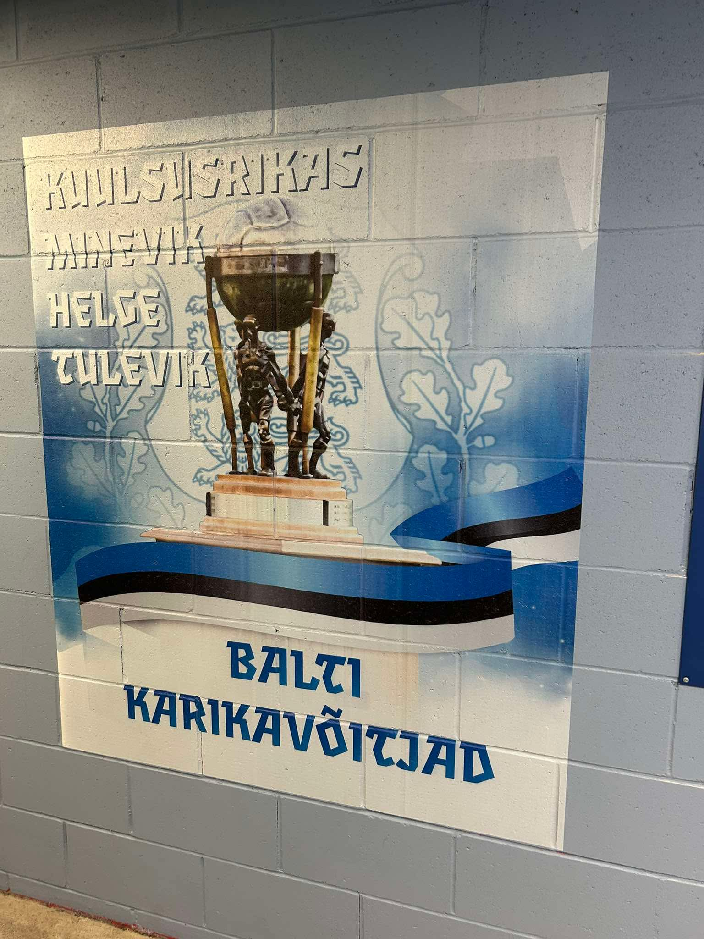
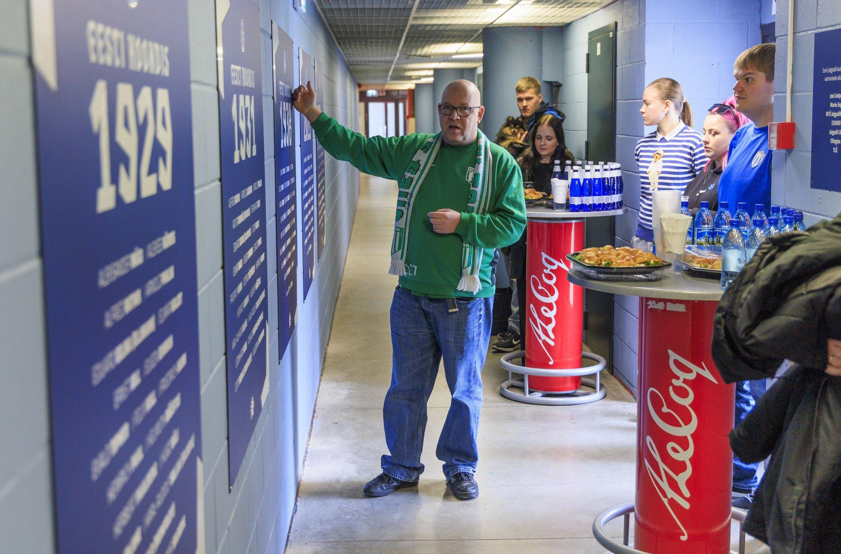
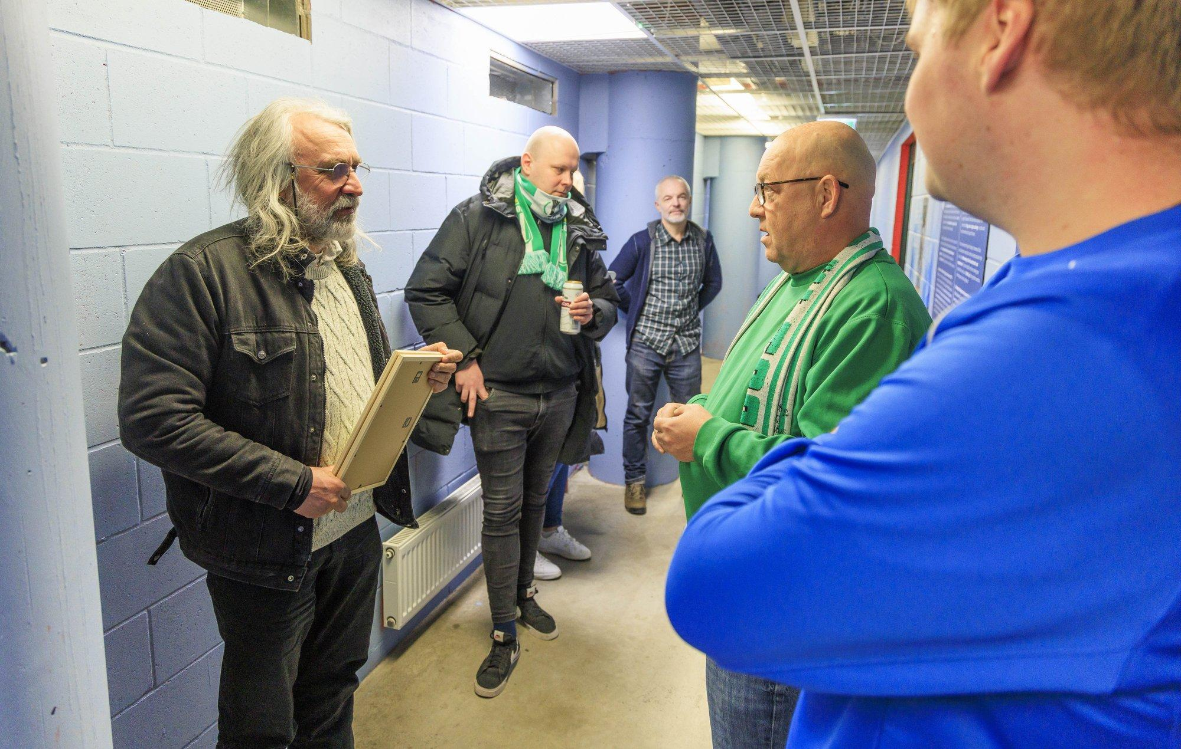
Pildid- avamine
Foto- erakogust
Foto: Karli Saul, Delfi.ee
Foto: Karli Saul, Delfi.ee

Slide 11
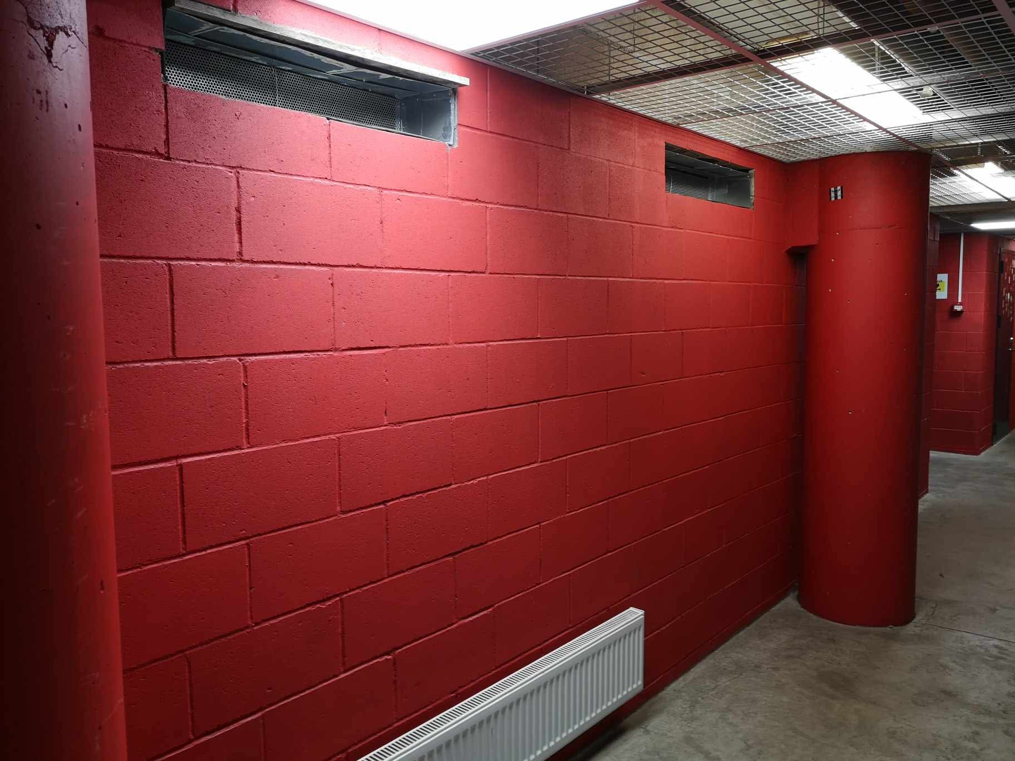
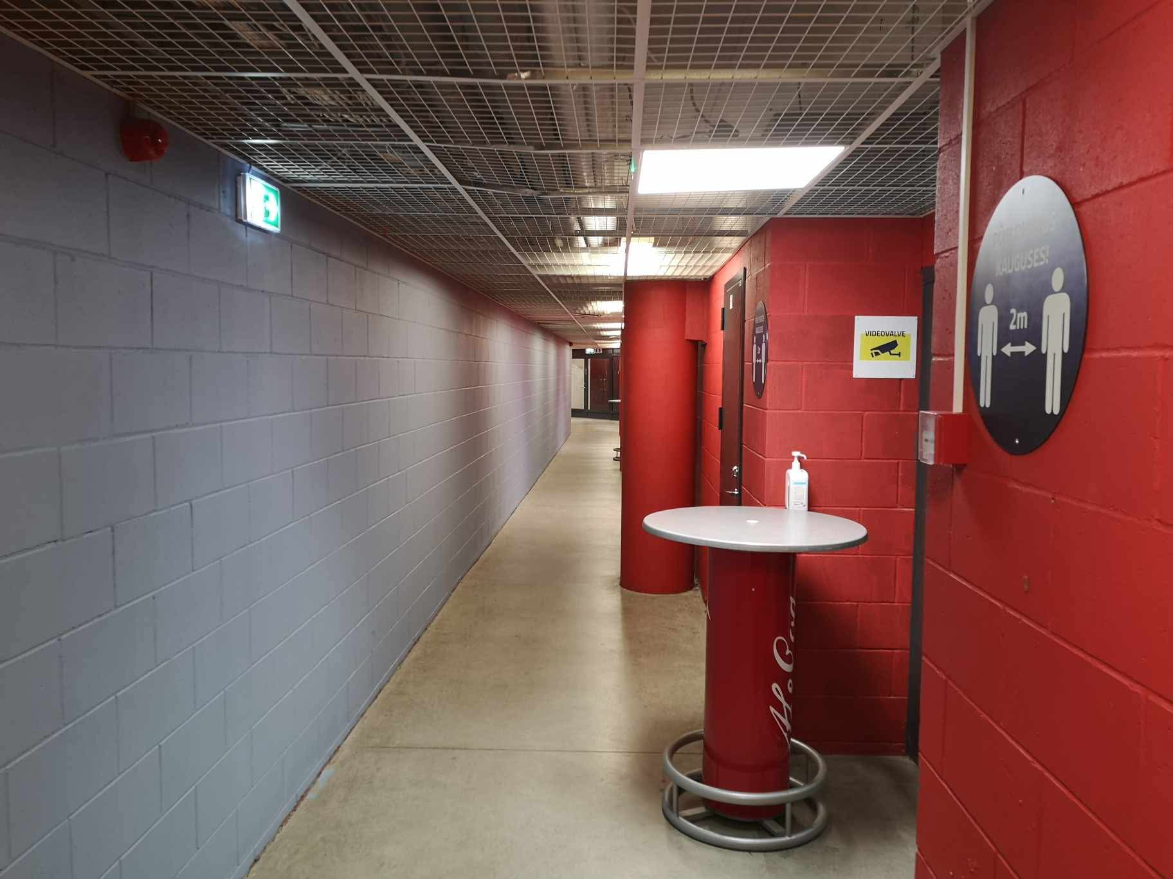
Pildid- enne tehtud tööd
Foto- erakogust Foto- erakogust

Slide 12
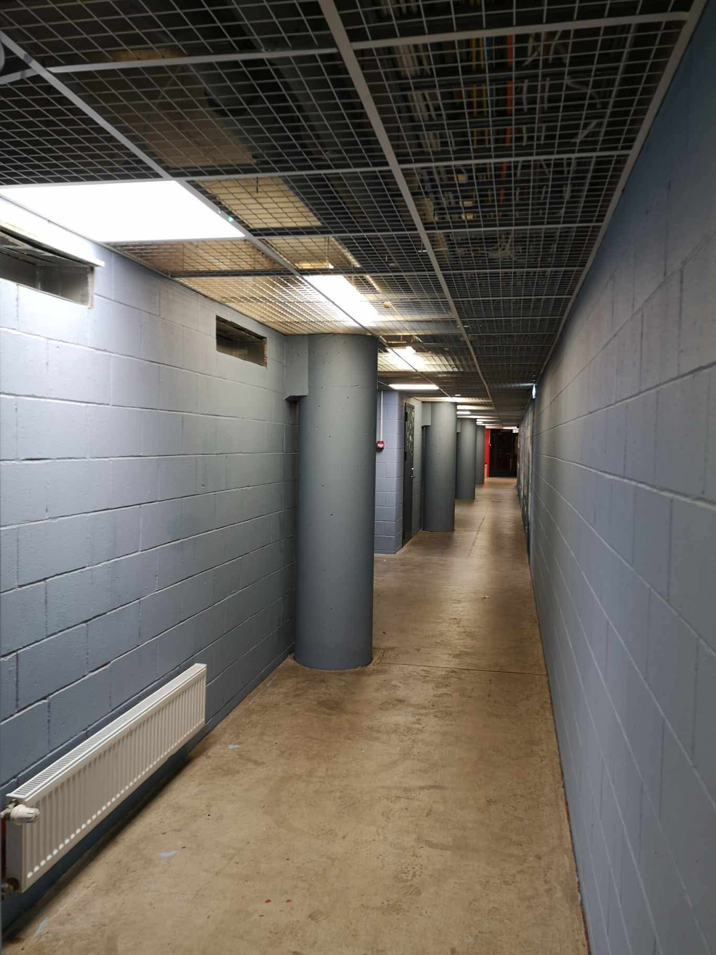
Pildid- värvitud sein
Foto- erakogust

Slide 13
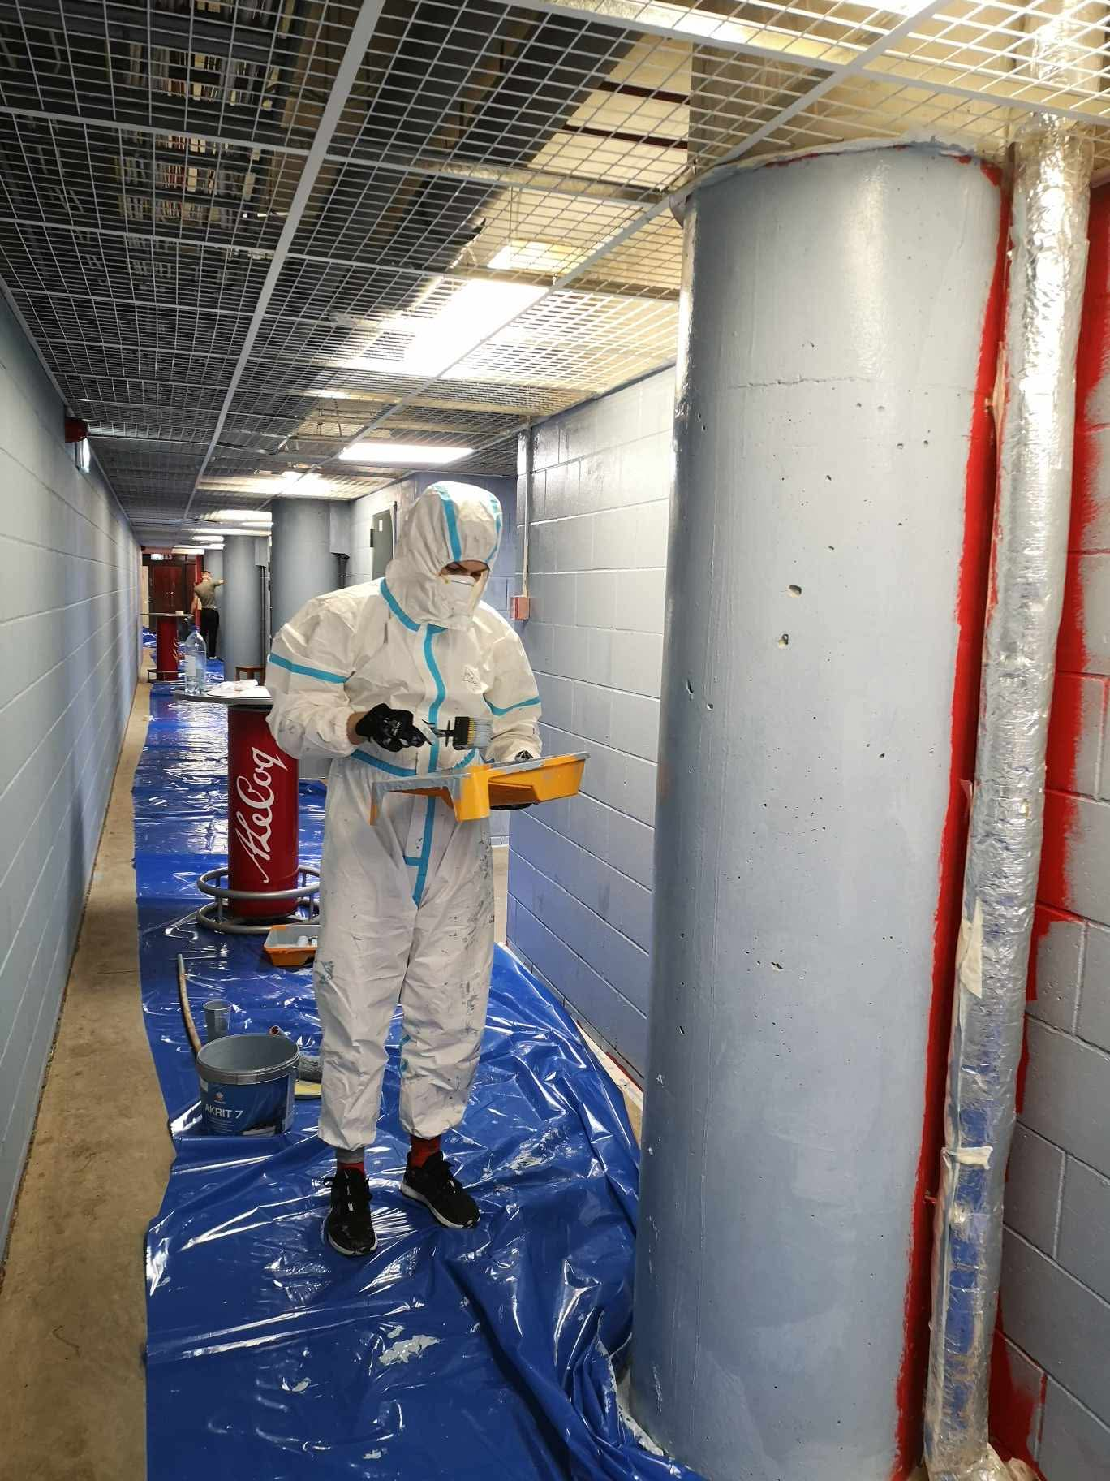
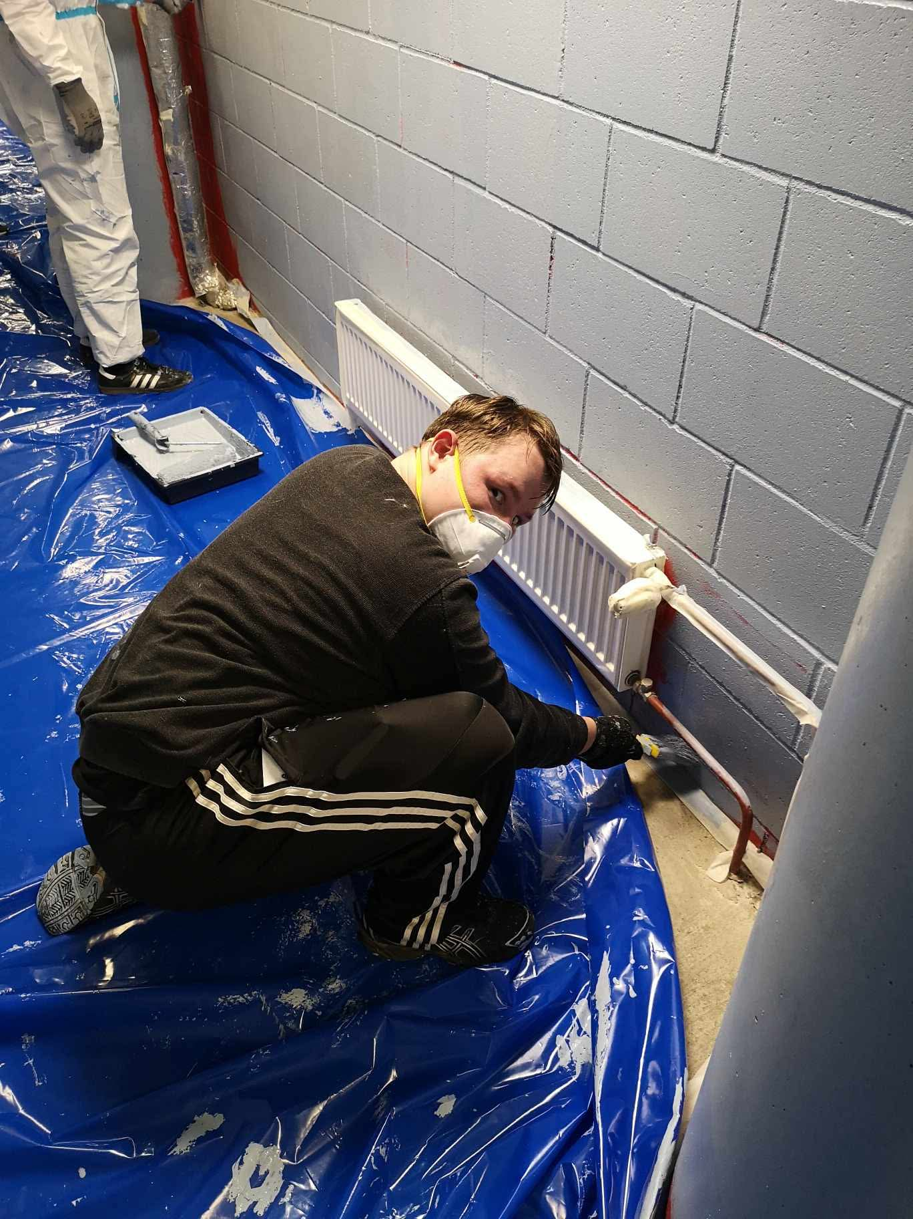
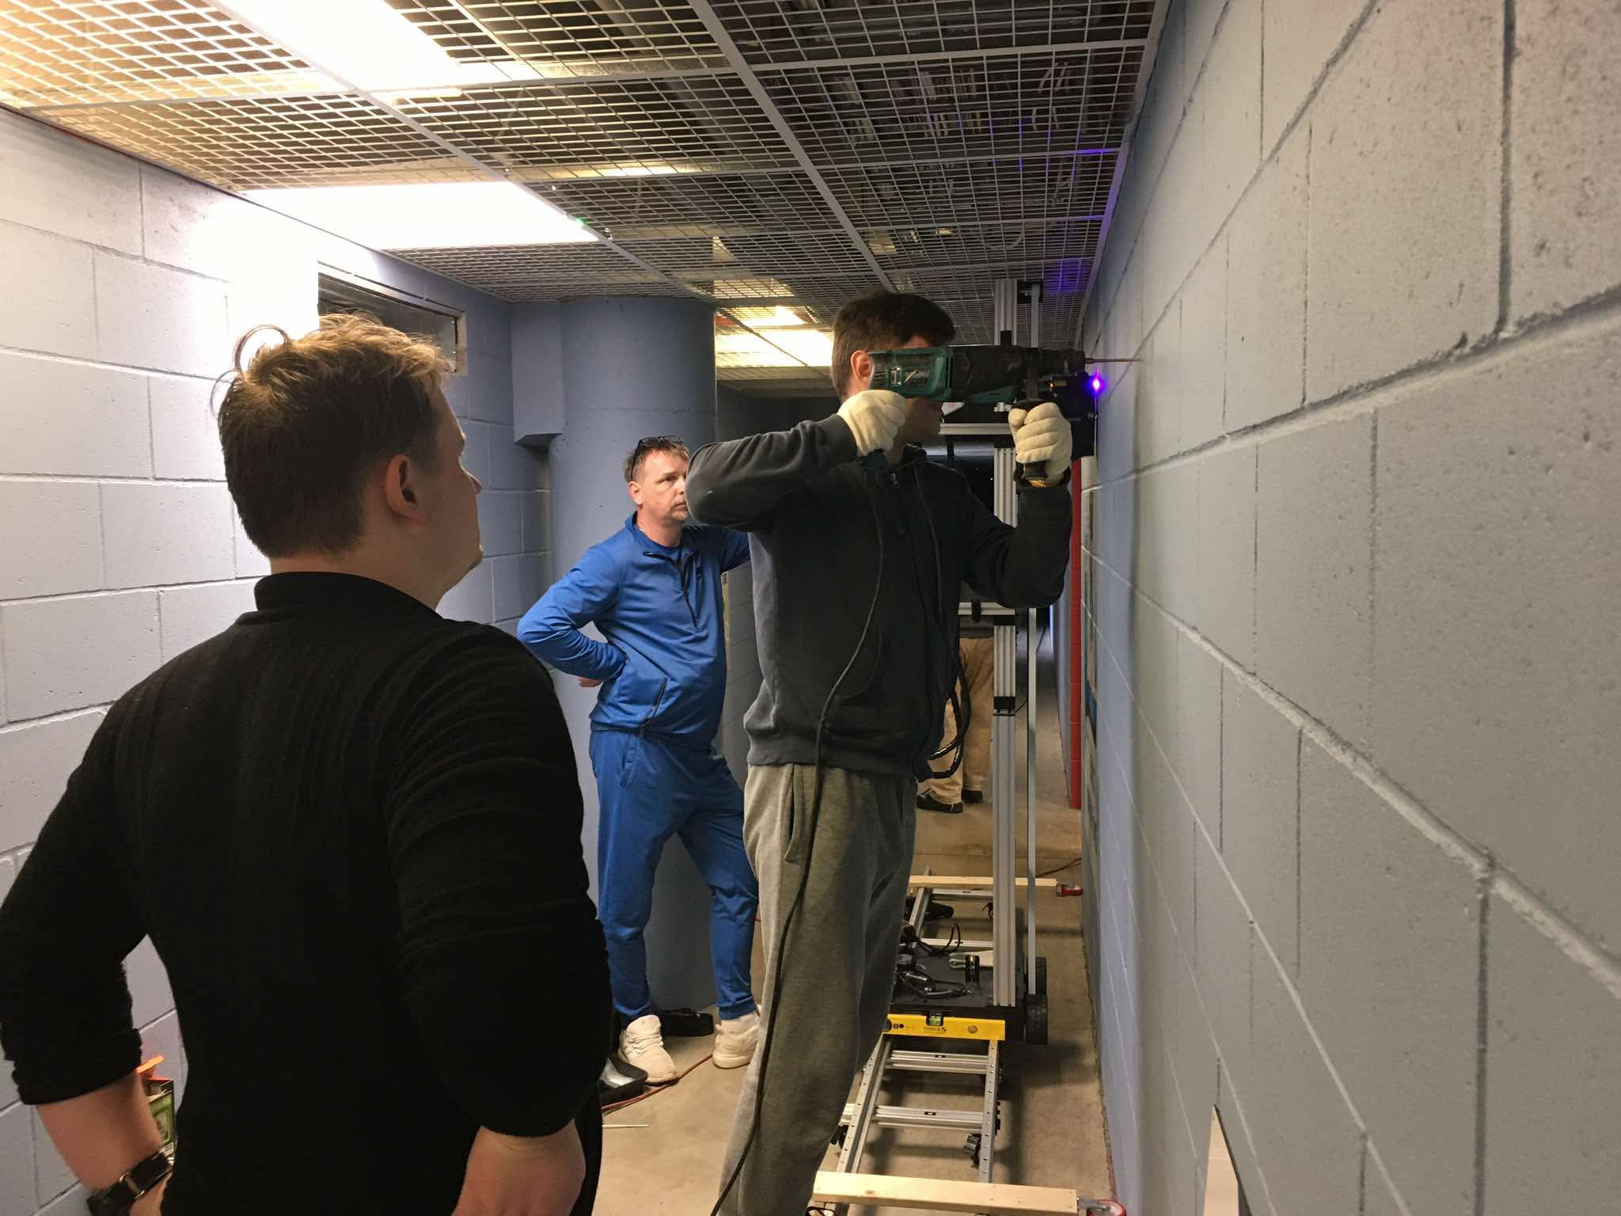
Pildid- töö protsess
Foto- erakogust Foto- erakogust Foto- erakogust

Slide 14
Allikad
Ashworth, C. E. Sport as Symbolic Dialogue. — Sport: Readings from a Sociological Perspective, toimetanud Erc Dunning. Toronto: University of Toronto Press, 1971. 40-46
Baker, Tegan Alexandra. Long-distance football fandom: emotional mobilities and fluid geographies of home. Social & Cultural Geography, 22(2), 2021. 189-205
Bale, John. The changing face of football: Stadiums and communities. Soccer & Society, 1, 2000. 91-101.
Bale, John. The Spatial Development of the Modern Stadium. International Review for the Sociology of Sport, 28(2-3), 1993. 121-133.
Junghagen, Sven; Besjakov, Simon D.; Lund, Andres. A. Designing Experiences to Increase Stadium Capacity Utilisation in Football. Scandinavian Sport Studies Forum, 7, 2016. 89-117.
Kolde, Frank. Jalgpallifänluse teke taasiseseisvunud Eesti Vabariigis aastatel 1992–2001. Bakalaureusetöö, Tallinna Ülikool, 2023
Hayton, John William; Millward, Peter; Petersen-Wagner, Renan. Chasing a Tiger in a network society? Hull City’s proposed name change in the pursuit of China and East Asia’s new middle class consumers. International Review for the Sociology of Sport, 52(3), 2017. 279-298
Luik, Margus. Estonian Football 100 Years. Tallinn: ML Agency, 2009.
Newson, Martha. Anti-social behavior and soccer identities: different continents, same mindset? Self and Identity, 23(7-8), 2024. 616-633.
Nosal, Przemysław; Kossakowski, Radosław; Woźniak, Wojciech (toim). Football, Fandom and Collective Memory. London: Routledge, 2024.
Power, Ben. Justice for the Ninety-Six: Liverpool FC fans and uncommon use of soccer singing. Soccer and Society, 12(1), 2011. 96–112,

Slide 15
Schwede, Indrek. Jalgpalli positsioonist Eestis ja selle marginaliseerumise põhjustest Nõukogude anneksiooni perioodil. Doktoritöö. Tartu: Tartu Üli
kooli Kirjastus, 2021
Schwede, Indrek. Eesti jalgpalli ajalugu II. Esimesest jalgpallistaadionist 1925 kuni esimese MM-valikmänguni 1933. Tallinn: Eesti Jalgpalli Liit, 2024
Schoonderwoerd, Pieter. Shall we sing a song for you’?: mediation, migration and identity in football chants and fandom. Soccer and Society, 12(1), 2011. 120–141
Wood, Jason; Gabie, Neville. (2011). The Football Ground and Visual Culture: Recapturing Place, Memory and Meaning at Ayresome Park. The International Journal of the History of Sport, 28(8-9), 2011. 1186-1202.

Slide 16
Internetiallikad ja ajakirjandus
Baltic Football News. About Baltic Cup. https://balticfootballnews.com/?page_id=3475 (30.04.2025)
Ilves, Kris. A. Le Coq Arenal avati kuulsuste sein. Projekti eestvedaja Papa: Balti turniiri võitjad on meie jaoks legendid!. Soccernet, 28.04.2025. https://soccernet.ee/artikkel/a-le-coq-arenal-avati-kuulsuste-sein-projekti-eestvedaja-papa-balti-turniiri-voitjad-on-meie-jaoks-legendid (30.04.2025)
Saul, Karli. DELFI FOTOD | A. Le Coq Arena fännikoridor sai kuulsuste seina. Delfi, 27.04.2025 https://sport.delfi.ee/artikkel/120373442/delfi-fotod-a-le-coq-arena-fannikoridor-sai-kuulsuste-seina (30.04.2025)

Slide 17
Me täname Teid kuulamast!

